Slide 1
Agonistas do recetor GLP-1 e prevenção do carcinoma do endométrio
Proposta de revisão sistemática com meta-análise
Beatriz David
Orientação: Professora Doutora Fernanda Santos
Direção de Serviço de Ginecologia: Dra Fernanda Águas

Slide 2
Índice
01.
Contextualização
02.
Agonistas do recetor GLP-1: mecanismos de ação e fármacos
03.
Evidência atual, por ordem de hierarquia: ensaios aleatorizados → estudos observacionais → estudos pré-clínicos
04.
Proposta: revisão sistemática com meta-análise (dados humanos)

Slide 3
Obesidade e cancro: um problema central em ginecologia
Obesidade / DM2 / insulinorresistência
Proliferação endometrial → hiperplasia → carcinoma do endométrio
CE: o cancro com maior risco relativo associado à obesidade
↓
Hiperinsulinemia
↓
Insulina / IGF-1 → PI3K–AKT–mTOR
↓
Os agonistas do recetor GLP-1 poderão modificar estes fatores?
↑ proliferação e sobrevivência celular
Tecido adiposo ↑
→ aromatização periférica: estrogénios sem oposição
→ inflamação crónica
Zhang Y, et al. Overweight, obesity and endometrial cancer risk: results from a systematic review and meta-analysis. Int J Biol Markers. 2014;29(1):e21-9.

Slide 4
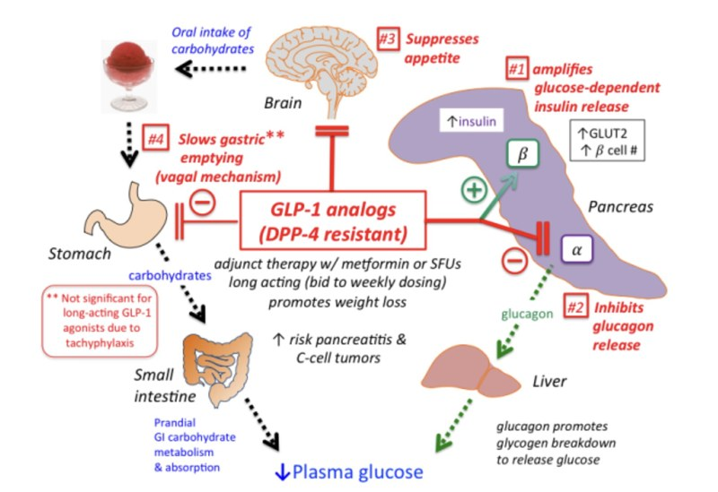
Agonistas do recetor GLP-1 – mecanismo de ação
Efeito indireto:
melhoria do ambiente metabólico sistémico
Drucker DJ. GLP-1 physiology informs the pharmacotherapy of obesity. Mol Metab. 2022;57:101351.

Slide 5
Fármacos incluídos: agonistas do recetor GLP-1, incluindo agonistas duplos e triplos
Classe | Fármaco | Administração | Estado
GLP-1RA ação curta | Exenatido; lixisenatido | SC 2x/dia; 1x/dia | Aprovados
GLP-1RA ação longa | Liraglutido | SC diária | Aprovado
GLP-1RA ação longa | Dulaglutido; exenatido LP | SC semanal | Aprovados
GLP-1RA ação longa | Semaglutido | SC semanal ou oral diária | Aprovado
GLP-1RA ação longa | PEG-loxenatido | SC semanal | Aprovado só na China (ensaio NCT05172999)
Agonista duplo GIP/GLP-1 | Tirzepatida | SC semanal | Aprovado
Agonista triplo GIP/GLP-1/glucagon | Retatrutida | SC semanal | Em investigação – não aprovado
Innocenzi C, et al. Beyond Weight Loss: A Comprehensive Review of Integrated Pharmacotherapy and Metabolic Bariatric Surgery in Endometrial Cancer Care. Medicina (Kaunas). 2026.

Slide 6
Agonistas do recetor GLP-1 – benefícios
DM2: ↓ HbA1c, ↑ sensibilidade à insulina
Cardiovascular: ↓ tensão arterial, ↓ eventos CV major, proteção renal
↓ gravidade da síndrome da apneia obstrutiva do sono
↓ inflamação crónica de baixo grau – via biologicamente associada à carcinogénese
Placebo: −2,6% (SCALE), −2,4% (STEP 1), −3,1% (SURMOUNT-1). Pi-Sunyer X, et al. NEJM 2015;373:11-22 · Wilding JPH, et al. NEJM 2021;384:989-1002 · Jastreboff AM, et al. NEJM 2022;387:205-16 · Drucker DJ. Mol Metab 2022;57:101351.

Slide 7
Agonistas do recetor GLP-1 – efeitos adversos
Comuns
Gastrointestinais: náuseas, vómitos, diarreia, dor abdominal, obstipação
Graves
Litíase biliar, pancreatite, retinopatia, carcinoma medular da tiroide (raro; sinal em roedores)
Titulação é essencial e a tolerabilidade pode limitar a adesão
Innocenzi C, et al. Medicina (Kaunas). 2026.

Slide 8
Agonistas GLP-1 e cancro: hierarquia da evidência
↑ robustez
Meta-análises de ensaios aleatorizados
Ko 2025 (Annals) · J Hematol Oncol 2025
Revisões sistemáticas de estudos observacionais
RS em DM2: HR 0,86
Coortes: comparador ativo e novo utilizador
Rothman 2025
Coortes com não-utilizadores ou outros comparadores
Wang 2024 · Dai 2025 · Yen 2026
Estudos pré-clínicos (não entram na meta-análise)
Linhas celulares, organoides, modelos animais

Slide 9
Evidência de ensaios aleatorizados
Nível: meta-análises de RCT
Ko A, et al. Ann Intern Med 2025
RS + MA de 48 RCT controlados com placebo · 94 245 participantes · GLP-1RA e agonistas duplos
Tiroide, pâncreas, mama, rim: pouco ou nenhum efeito (certeza moderada)
Carcinoma do endométrio: sem efeito demonstrado – certeza baixa
J Hematol Oncol 2025
Meta-análise em rede de 91 RCT · tumores ginecológicos com GLP-1RA e iSGLT2, por fármaco e dose
Útero/endométrio: sem aumento de risco com a maioria dos fármacos
Tirzepatida 15 mg: ↑ tumores uterinos, OR 5,65 (IC95% 1,21–26,50) – sinal isolado, IC muito largo
Limitação: ensaios não desenhados para cancro; seguimento curto (~70 semanas) e poucos eventos
Ko A, et al. Risk for Cancer With GLP-1 Receptor Agonists and Dual Agonists: A Systematic Review and Meta-analysis. Ann Intern Med. 2026;179(2):216-229 (online dez 2025) · The gynecologic tumor risk related to GLP-1 receptor agonists and SGLT2 inhibitors use: a network meta-analysis of 91 RCTs. J Hematol Oncol. 2025. doi:10.1186/s13045-025-01750-x
Notes:
Antes dos observacionais, o topo da hierarquia: as meta-análises de RCT. Ko et al. (Annals, 48 RCT, 94 245 participantes) não mostram efeito no carcinoma do endométrio, com certeza baixa. A meta-análise em rede do J Hematol Oncol (91 RCT) só encontrou um sinal com tirzepatida 15 mg, com IC muito largo. Os ensaios não foram desenhados para cancro e têm seguimento curto.

Slide 10
Revisão sistemática em doentes com DM2
Nível: RS de estudos observacionais
HR 0,86
Interpretação
21 estudos incluídos; estimativa global a partir de 7
Heterogeneidade elevada (I² ≈ 94%)
Apenas dados observacionais – limite superior do IC próximo de 1
Endométrio: a maioria dos estudos favorece ↓ risco, mas com resultados inconsistentes
IC95% 0,74–0,99 · risco global de cancro
Redução global modesta (~14%)
Cancer outcomes and biological mechanisms among patients with type 2 diabetes mellitus using GLP-1 receptor agonists: a systematic review and meta-analysis. 2026. PMID 42523690.
Notes:
Revisão sistemática em DM2: redução global modesta do risco de cancro, HR 0,86 (0,74–0,99), com heterogeneidade muito elevada e só dados observacionais.

Slide 11
Rothman et al., 2025 – o desenho observacional mais robusto
Comparador ativo · novo utilizador
Desenho
CPRD (Reino Unido), mulheres com DM2, 2007–2020
Novas utilizadoras de GLP-1RA (n = 9 239) vs sulfonilureias (n = 80 086)
Ponderação por propensity score (fine stratification)
Minimiza viés de indicação e de utilizador prevalente
Global
HR 1,11
IC95% 0,66–1,88
Duração > 2 anos
HR 2,47
IC95% 1,37–4,43
Mensagem
Sem proteção global; sinal de ↑ risco com uso prolongado (exenatido: HR 2,26; IC95% 1,06–4,82)
Análise secundária, poucos eventos – hipótese a confirmar, mas contraria a ideia de prevenção
Rothman SM, Yin H, Yu OHY, Pollak M, Azoulay L. Incretin-Based Drugs and the Incidence of Endometrial Cancer Among People with Type 2 Diabetes: Active Comparator New-User Design. Drug Saf. 2025;48(9):1023-1033.
Notes:
Este é o estudo metodologicamente mais forte: comparador ativo (sulfonilureias) e novos utilizadores, o que reduz o viés de indicação e o viés do utilizador prevalente. O resultado global é nulo (HR 1,11). Na análise de duração, o uso superior a 2 anos associou-se a maior risco (HR 2,47; 1,37–4,43). É uma análise secundária com poucos eventos, mas não pode ser omitida: vai no sentido contrário ao da prevenção.

Slide 12
Wang et al., 2024 – coorte retrospetiva em DM2
Comparador: insulina / metformina
1,6 milhões de doentes com DM2, sem diagnóstico prévio de 13 cancros associados à obesidade
GLP-1RA comparados com insulina ou com metformina
GLP-1RA vs insulina
↓ risco em 10/13 cancros associados à obesidade
CE: HR 0,74 (IC95% 0,60–0,91)
GLP-1RA vs metformina
Sem redução significativa global dos cancros associados à obesidade
Wang L, Xu R, Kaelber DC, Berger NA. GLP-1 Receptor Agonists and 13 Obesity-Associated Cancers in Patients With Type 2 Diabetes. JAMA Netw Open. 2024;7(7):e2421305. Nota: a insulina é um comparador com possível efeito pró-proliferativo, o que pode inflacionar o benefício aparente.

Slide 13
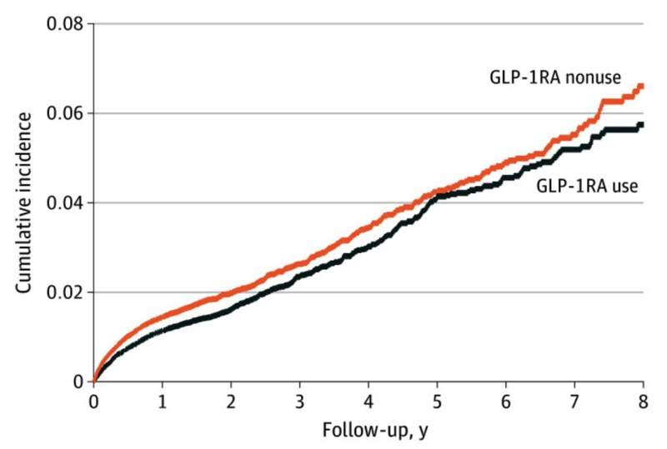
Dai et al., 2025 – coorte em adultos com obesidade
OneFlorida+, 2014–2024 · 86 632 adultos com obesidade · emulação de ensaio-alvo
Cancro | HR (IC95%) | Interpretação
Global (14 cancros) | 0,83 (0,76–0,91) | ↓ 17%
Endométrio | 0,75 (0,57–0,99) | ↓ 25% (limite do IC ≈ 1)
Ovário | 0,53 (0,29–0,96) | ↓ 47% – tumor pouco associado à obesidade: sinal de confundimento residual
Meningioma | 0,69 (0,48–0,97) | ↓ 31%
Rim | 1,38 (0,99–1,93) | Sem associação significativa
Comparador = NÃO-utilizadores
(emparelhamento 1:1 por propensity score: 43 317 vs 43 315)
Incidência global: 13,6 vs 16,4 / 1000 pessoas-ano
Dai H, Li Y, Lee YA, et al. GLP-1 Receptor Agonists and Cancer Risk in Adults With Obesity. JAMA Oncol. 2025. doi:10.1001/jamaoncol.2025.2681
Notes:
Importante: o comparador são não-utilizadores, não outro fármaco. O HR do rim (IC 0,99–1,93) inclui 1, logo não há associação significativa. A redução de 47% no cancro do ovário, um tumor pouco associado à obesidade, é mais provavelmente um sinal de confundimento residual do que um efeito real – e isso também pesa na interpretação do resultado no endométrio.

Slide 14
Yen et al., 2026 – GLP-1RA + progestativo em patologia uterina benigna
Coorte retrospetiva · TriNetX
População sobretudo de baixo risco
Hemorragia uterina anómala
Leiomioma submucoso
Pólipo endometrial
Hiperplasia simples
vs progestativo isolado
HR 0,34
IC95% 0,27–0,44
vs metformina + progestativo
HR 0,30
IC95% 0,15–0,59
Leitura crítica: uma redução de 66% numa população jovem e de baixo risco é biologicamente implausível sem confundimento residual (indicação, IMC, acesso a cuidados, vigilância, efeito de utilizador saudável). O resumo do SGO 2025 (HR 0,44; 0,56; 0,33) não mostrou redução nas hiperplasias/pólipos – citar apenas o artigo publicado.
Yen et al. GLP-1 Receptor Agonists Plus Progestins and Endometrial Cancer Risk in Nonmalignant Uterine Diseases. JAMA Netw Open. 2026;9(2):e2558205.
Notes:
Cito o artigo publicado na JAMA Network Open (2026) e não o resumo do SGO 2025, que tinha números diferentes (HR 0,44, 0,56 e 0,33) e não mostrava redução nas hiperplasias e pólipos. No artigo: HR 0,34 face ao progestativo isolado e HR 0,30 face a metformina + progestativo. A população é sobretudo de baixo risco (HUA, leiomioma submucoso, pólipo, hiperplasia simples). Uma redução de 66% numa população jovem e de baixo risco é biologicamente implausível sem confundimento residual: quem recebe GLP-1RA tem maior acesso a cuidados, diferente IMC e diferente vigilância; o desfecho é raro e depende de quem faz biópsia/histerectomia.

Slide 15
Carcinoma do endométrio: estimativas por desenho e comparador
Estudo
Comparador
HR (IC95%)
Rothman 2025 – global
Sulfonilureias (ativo)
1,11 (0,66–1,88)
Rothman 2025 – > 2 anos
Sulfonilureias (ativo)
2,47 (1,37–4,43)
Wang 2024
Insulina
0,74 (0,60–0,91)
Dai 2025
Não-utilizadores
0,75 (0,57–0,99)
Yen 2026
Progestativo isolado
0,34 (0,27–0,44)
Yen 2026
Metformina + progestativo
0,30 (0,15–0,59)
0,1
0,25
0,5
1
2
5
← favorece GLP-1RA desfavorece →
Quanto mais fraco o comparador e mais baixo o risco basal, maior o benefício aparente → padrão sugestivo de confundimento
Notes:
O padrão é o mais importante: o estudo com comparador ativo e novos utilizadores não mostra benefício; os estudos com comparadores mais fracos (não-utilizadores, insulina) e populações de baixo risco mostram benefícios cada vez maiores. É o padrão esperado quando há confundimento, e é exatamente o que a meta-análise estratificada vai testar.

Slide 16
Porque podem os GLP-1RA atuar no endométrio? Evidência pré-clínica contraditória
Nível: pré-clínico (in vitro / tecido)
Efeitos metabólicos – indiretos
Efeito antitumoral direto
Efeito pró-tumoral direto
↓ peso corporal
↑ sensibilidade à insulina
↓ insulina e sinalização IGF
↓ inflamação sistémica
GLP-1R → ↑ cAMP/PKA
↑ AMPK → ↓ mTOR
↓ proliferação, ↑ apoptose
(Kanda 2018: linhas celulares)
GLP-1R ↑ sobrevivência, migração e invasão
Proteção contra a ferroptose (↓ ROS)
(Li 2024: linhas celulares)
O papel direto do GLP-1R no carcinoma do endométrio não está estabelecido
Kanda R, et al. Expression of the GLP-1 receptor and its role in regulating autophagy in endometrial cancer. BMC Cancer. 2018;18(1):657 · Li W, Lyu W, Liu S, Ruan F, Zhang X. GLP1R boosts survival, migration and invasion of endometrial cancer cells and protects against ferroptotic cell death. J Obstet Gynaecol. 2024;44(1):2301324.
Notes:
A evidência pré-clínica não é unívoca: Kanda 2018 sugere efeito antiproliferativo, mas Li et al. 2024 mostrou que o GLP-1R aumenta a sobrevivência, migração e invasão de células de carcinoma do endométrio e as protege da ferroptose.

Slide 17
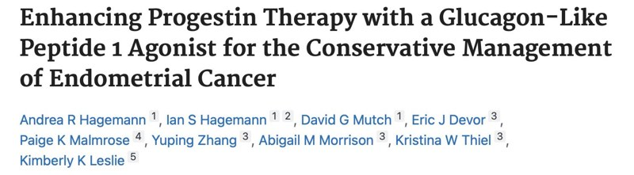
Semaglutido + levonorgestrel em linhas celulares e organoides de carcinoma do endométrio
Nível: pré-clínico (linhas celulares e organoides)
Achado (in vitro / organoides) | Interpretação
Células do endométrio expressam GLP-1R | O semaglutido pode atuar diretamente no tecido endometrial
O agonista aumenta a expressão do recetor GLP-1R | Possível potenciação do efeito com o tratamento
Levonorgestrel + semaglutido → ↓ viabilidade celular | Efeito antiproliferativo sinérgico
Efeito presente em tumores PR alto e PR baixo | Relevante mesmo em tumores menos responsivos à progesterona
Semaglutido ↑ recetores de progesterona (PR, PGRMC1/2) | Potencia o efeito do levonorgestrel
Não extrapolável para prevenção em mulheres sem evidência clínica
Hagemann AR, Hagemann IS, Mutch DG, et al. Enhancing Progestin Therapy with a Glucagon-Like Peptide 1 Agonist for the Conservative Management of Endometrial Cancer.

Slide 18
Estudos pré-clínicos in vivo
Nível: pré-clínico (modelos animais)
Estudo | Modelo / intervenção | Resultado
Zhang et al., Oncol Rep 2016 | Exenatido; xenotransplantes Ishikawa em ratinhos nude | ↓ volume e ↓ peso tumoral vs controlo
Karunadhas et al., 2024 (UCD; estudo-piloto) | Liraglutido + restrição calórica 50%; ratos BDII/Han | ↓ incidência de CE: 19% (4/21) vs 58% (10/17)
Singleton et al., Gynecol Oncol 2026 | Modelo Lkb1/p53; retatrutida (agonista triplo) vs placebo | ↓ peso tumoral 80,47% (obesos) e 51,38% (magros)
Diggs et al., Gynecol Oncol 2026 | Modelo Lkb1/p53 em ratinhos obesos; tirzepatida (agonista duplo) | ↓ crescimento tumoral 72% (tirzepatida) e 69% (restrição energética intermitente)
Efeito direto do fármaco ou mediado pela perda de peso? (a restrição energética tem efeito semelhante)
Zhang Y, et al. Exenatide inhibits the growth of endometrial cancer Ishikawa xenografts in nude mice. Oncol Rep. 2016;35(3):1340-8 · Karunadhas NS, Docherty NG, le Roux CW, et al. Histological evaluation of endometrial cancer in BDII/Han rats and a pilot study of the impact of liraglutide and calorie restriction on tumour incidence and type. UCD, 2024.

Slide 19
Agonistas GLP-1 e carcinoma do endométrio: o que podemos concluir?
ENSAIOS ALEATORIZADOS
Sem efeito demonstrado no CE
Certeza baixa: poucos eventos, seguimento curto
Sinal isolado com tirzepatida 15 mg
ESTUDOS OBSERVACIONAIS
Inconsistentes: ↓ risco vs não-utilizadores/insulina
Desenho mais robusto (Rothman): sem proteção; ↑ risco > 2 anos
Efeitos implausíveis → confundimento residual
PRÉ-CLÍNICOS
Dados contraditórios: antiproliferativo vs pró-tumoral (Li 2024)
Difícil separar efeito direto da perda de peso
Não é possível recomendar GLP-1RA para prevenção do CE. Falta uma síntese quantitativa dos dados humanos que separe desenhos, comparadores e duração de exposição.

Slide 20
Proposta: revisão sistemática com meta-análise
“Em mulheres adultas, o uso de agonistas do recetor GLP-1 associa-se a menor incidência de carcinoma do endométrio, em comparação com placebo, não-uso ou outro antidiabético/antiobesidade?”
Porquê meta-análise e não scoping review?
É uma pergunta de efeito (prevenção), não de mapeamento
Já existem estudos humanos com estimativas de efeito (HR/OR) combináveis
Permite quantificar heterogeneidade e testar o efeito do desenho e do comparador
Restrita a dados humanos
Estudos pré-clínicos: apenas contexto biológico na discussão
Protocolo registado no PROSPERO
Reporte segundo PRISMA 2020
Notes:
Por recomendação da orientadora, a proposta passou de scoping review para revisão sistemática com meta-análise, restrita a dados humanos. A pergunta 'os GLP-1RA previnem o carcinoma do endométrio?' é uma pergunta de efeito, e já existem estimativas combináveis.

Slide 21
Revisão sistemática com meta-análise – PICO
P
População
Mulheres adultas, com ou sem DM2/obesidade, com ou sem patologia uterina benigna ou hiperplasia sem atipia
I
Intervenção / exposição
Agonistas do recetor GLP-1, incluindo agonistas duplos e triplos: exenatido, lixisenatido, liraglutido, dulaglutido, semaglutido, PEG-loxenatido, tirzepatida, retatrutida
C
Comparador
Placebo (RCT) · comparador ativo (sulfonilureias, iDPP-4, iSGLT2, insulina, metformina) · não-utilizadores – analisados separadamente
O
Outcome
Primário: incidência de carcinoma do endométrio. Secundários: hiperplasia atípica/EIN, histerectomia, tumores uterinos

Slide 22
Critérios de elegibilidade e pesquisa
Inclusão
RCT que reportem casos de CE
Coortes e caso-controlo com estimativa de efeito (HR, RR, OR) ou dados para a calcular
Exposição definida a GLP-1RA (incl. duplos e triplos)
Exclusão
Estudos pré-clínicos
Tratamento de CE já diagnosticado
GLP-1RA sem dados separáveis
Revisões narrativas, editoriais, case reports, resumos sem dados suficientes
Fontes: MEDLINE/PubMed, Embase, Cochrane CENTRAL, Scopus, Web of Science; ClinicalTrials.gov e registos de ensaios; listas de referências
Seleção: 2 revisores independentes; discordâncias → consenso / 3.º revisor; fluxograma PRISMA 2020

Slide 23
Risco de viés, síntese e análises planeadas
Risco de viés
RoB 2 (RCT) · ROBINS-E / ROBINS-I (observacionais)
Meta-análise
Efeitos aleatórios (REML, Hartung-Knapp) · RCT e observacionais em separado · I² e intervalo de predição
Subgrupos
Tipo de comparador (ativo vs não-utilizador) · população (DM2, obesidade, patologia uterina) · fármaco · duração (≤ 2 vs > 2 anos)
Sensibilidade
Apenas baixo risco de viés · apenas desenho novo utilizador/comparador ativo · E-value para confundimento residual
Certeza
Viés de publicação (funil/Egger se ≥ 10 estudos) · GRADE

Slide 24
Dados a extrair
Estudo
Autor / ano / país · desenho · fonte de dados · N · seguimento
Exposição
GLP-1RA (fármaco, dose) · duração · desenho novo utilizador · comparador
População
Idade · IMC · DM2 · patologia uterina/hiperplasia · terapêutica hormonal concomitante
Resultados
Casos de CE por grupo · HR/RR/OR ajustado e IC95% · variáveis de ajuste · histerectomia

Slide 25
Mensagens finais
1
Obesidade, hiperinsulinemia e inflamação estão implicadas na carcinogénese endometrial; os GLP-1RA atuam sobre estes fatores.
2
Os ensaios aleatorizados não mostram efeito no CE (certeza baixa); os estudos observacionais são inconsistentes e o desenho mais robusto não mostra proteção.
3
A evidência pré-clínica é contraditória e não deve sustentar conclusões clínicas.
4
Revisão sistemática com meta-análise de dados humanos, estratificada por desenho, comparador e duração, para estimar o efeito real.

